Slide 1

Τίτλος
…

Slide 2
Περιεχόμενα
Εισαγωγή
Περιβάλλον ανάπτυξης/Εργαλεία που χρησιμοποιήθηκαν
Backend εφαρμογή
Frontend εφαρμογή
Αυτοματοποίηση των διαδικασιών
Εγκατάσταση

Slide 3
Περιγραφή του προβλήματος

Slide 4






Εργαλεία
IdealJ Περιβάλλον προγραμματισμού
React Frontend
Springboot backend
Jenkins Automation tool

Slide 5
Backend
Springboot
Μειώνει το χρόνο που δαπανάται για την ανάπτυξη και αυξάνει τη συνολική αποτελεσματικότητα της ομάδας ανάπτυξης.
Διευκολύνει τη δημιουργία και τον έλεγχο εφαρμογών που βασίζονται σε Java παρέχοντας μια προεπιλεγμένη ρύθμιση για δοκιμές μονάδας και ενοποίησης.
Βοηθά στην αποφυγή όλων των μη αυτόματων εργασιών της σύνταξης.
Έρχεται με ενσωματωμένους διακομιστές HTTP όπως το Jetty και το Tomcat για τη δοκιμή εφαρμογών ιστού.
Παρέχει πολλά πρόσθετα που μπορούν να χρησιμοποιήσουν οι προγραμματιστές για να λειτουργούν ομαλά και εύκολα με ενσωματωμένες βάσεις δεδομένων και στη μνήμη.
Επιτρέπει την εύκολη σύνδεση με βάσεις δεδομένων όπως Oracle, PostgreSQL, MySQL.

Slide 6
Backend μέρος δεύτερο
Οργάνωση Κώδικα
Web package, περιέχει όλα τα web services.
Entities, περιέχει όλες τις κλάσεις που περιγράφουν τη βάση δεδομένων.
Datatypes, περιέχει τις κλάσεις που είναι οι είσοδοι και έξοδοι στα web services
DAO, οι κλάσεις που αναλαμβάνουν την επικοινωνία με τη βάση.

Slide 7
Frontend
React
Διευκολύνει τη συνολική διαδικασία συγγραφής στοιχείων.
Αυξάνει την παραγωγικότητα και διευκολύνει την περαιτέρω συντήρηση.
Εξασφαλίζει ταχύτερη απόδοση.
Εγγυάται σταθερότητα του κώδικα.
Παρέχει ένα σύνολο από χρήσιμα εργαλεία για το προγραμματιστή.

Slide 8
Frontend –v2-
Περιγραφή
Αρχική οθόνη εισόδου
Κύρια οθόνη
Μενού με τις επιλογές
Δημιουργία αίτηση
Αναζήτηση

Slide 9
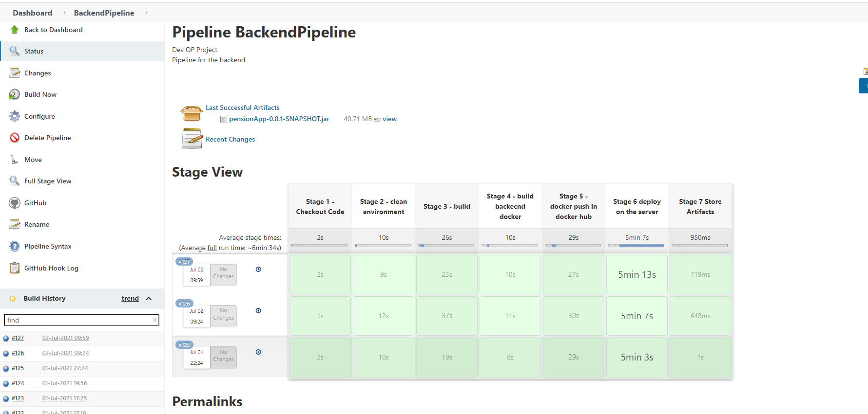
Jenkins
Βήματα
Κάθε push στο git ξεκινάει την εκτέλεση των pipelines
Κατέβασμα τις τελευταίας έκδοσης κώδικα
Build και Compile των πακέτων.
Δημιουργία των docker και ανέβασμα στο docker hub.
Μέσω της ansible εγκατάσταση

Slide 10
Εγκατάσταση
Εγκατάσταση του επαινούμενων πακέτων (π.χ. Docker)
Λήψη των τελευταίων εκδόσεων του docker.
SQL
MailHog
Back end docker
Frontent docker
Εγκατάσταση

Slide 11
Ευχαριστούμε
Ερωτήσεις

